Slide 2
Saludos y bienvenidos
Notes:
SALUDOS Y BIENVENIDOS

Slide 3
Oración
Notes:
ORACIÓN DE APERTURA Señor Jesucristo, en tus días en la tierra, fuiste un maestro perfecto. Pero eras mucho más que eso. Tú eras, y eres, nuestro Dios y nuestro Salvador. Llevaste una vida perfecta en nuestro lugar y pereciste en la cruz para ganar para nosotros el perdón, la paz y la presencia de Dios, tanto ahora como para siempre. Usa este Evangelio para darnos confianza mientras llevamos a cabo la tarea de enseñarles tus verdades a los demás. Amén.

Slide 4
Lección 8
Hacer discípulos:
enseñarles a otros

Slide 5
Objetivos de la Lección
Deducir consejos para una buena enseñanza a partir del ejemplo
de Jesús.
Identificar un área de enseñanza en la que les gustaría mejorar personalmente.
Notes:
OBJETIVOS DE LA LECCIÓN
Deducir consejos para una buena enseñanza a partir del ejemplo de Jesús.
Identificar un área de enseñanza en la que les gustaría mejorar personalmente.

Slide 6
Revisión de las preguntas de WhatsApp

Slide 7
¿Quién fue el major maestro que tuviste cuando estabad en el colegio?
¿Qué lo hacía un excelente maestro?
Notes:
REVISA LAS PREGUNTAS ENVIADAS POR WHATSAPP
1. ¿Quién fue el mejor maestro que tuviste cuando estabas en el colegio? ¿Qué lo hacía un excelente maestro?
Permite que los estudiantes compartan sus respuestas. Puede haber diferentes respuestas.
Muchas veces, las respuestas de los estudiantes a la segunda pregunta no se van a centrar en las excelentes habilidades de enseñanza, sino en las cualidades de personalidad que tenía su maestro: paciencia, amabilidad, humildad, pasión por el tema, interés por los alumnos, etc. Utiliza eso como estímulo para los estudiantes. Probablemente estén nerviosos porque tienen que enseñar y piensen que nunca podrían ser excelentes maestros. Pero esos rasgos de personalidad que hacían grandes a sus maestros favoritos realmente son frutos del Espíritu que ellos mismos pueden tener y, en realidad, tienen. En otras palabras, una excelente labor de enseñanza no tiene que ver solo con la inteligencia y la elocuencia. Tiene más que ver con el amor hacia los alumnos.

Slide 8
Reflexiona sobre Juan 4 y las otras partes de los Evangelios en que Jesús enseña.
¿Qué lo hacía un maestro eficaz?
Notes:
2. Reflexiona sobre Juan 4 y las otras partes de los Evangelios en que Jesús enseña. ¿Qué lo hacía un maestro eficaz?
Puede haber diferentes respuestas.

Slide 9
Jesús: nuestro gran maestro
Jesús amaba a sus estudiantes.
Jesús conocía a su público.
Jesús enseñaba de forma interactiva.
Jesús citaba las Escrituras.
Notes:
2. Reflexiona sobre Juan 4 y las otras partes de los Evangelios en que Jesús enseña. ¿Qué lo hacía un maestro eficaz?
El video menciona brevemente que Jesús usó una lección objetiva y lo terrenal para enseñar sobre lo espiritual.
Sin embargo, el video se centra en cuatro aspectos de la enseñanza de Jesús, que adaptaremos y aplicaremos a los estudiantes más adelante en esta clase:
Jesús amaba a sus estudiantes. “Le era necesario pasar por Samaria…”, escribe Juan. Normalmente, los judíos evitaban Samaria. Pero Jesús tuvo que atravesarla porque amaba a esa mujer y quería salvarla. ¿De qué otras maneras se ve su amor por ella en la conversación? Él fue paciente con ella. No la dejó cambiar de tema. Le mostró su pecado para que se diera cuenta de que necesitaba un Salvador.
Jesús conocía a su público. Él sabía que, como samaritana, su visión de Dios era diferente a la de los judíos y adaptó su mensaje en consecuencia. También conocía sus pecados específicos y llamó la atención sobre ellos para poder perdonarlos.
Jesús enseñaba de forma interactiva. Enseñó con diálogo, despertó la curiosidad de la mujer y la inspiró para que hiciera preguntas. Jesús muchas veces usaba el diálogo para enseñar, haciendo preguntas y respondiendo a las de sus alumnos.
Jesús citaba las Escrituras. Aunque no es obvio en esta lección, su referencia al "agua viva" proviene del Antiguo Testamento: Dios le dijo a su pueblo en Jeremías 2:13: “…soy fuente de agua viva…” (Cf. también Isaías 58:11, Zacarías 14:8; y Juan 7:38, donde Jesús repite esa frase y dice que está citando las Escrituras). Jesús muchas veces citaba la Biblia cuando enseñaba para que la gente supiera que su enseñanza era la verdad de Dios.

Slide 10
Consejos para enseñar bien
Notes:
CONSEJOS PARA ENSEÑAR BIEN
1. Jesús amaba a sus estudiantes. Él conocía perfectamente el tema y a su público. Utilizaba el diálogo para enseñar. Citaba las Escrituras. Si bien no podemos imitar perfectamente a Jesús en todo esto, sí podemos extraer de ello algunas aplicaciones para nuestra labor de enseñanza. Aquí hay cuatro "consejos" para enseñar bien a los que podemos aspirar basándonos en el ejemplo de Jesús.

Slide 11
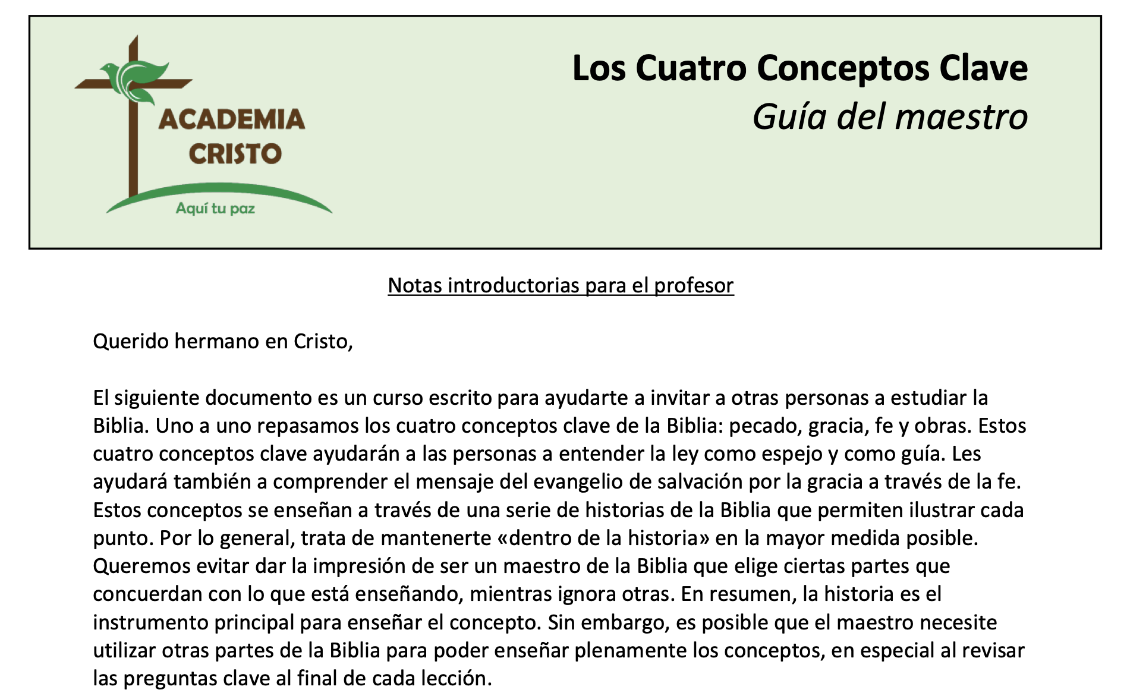
Consejos para enseñar bien
1. Prepararse bien
Notes:
1. Prepararse bien
No somos omniscientes y naturalmente no tenemos un conocimiento perfecto de la materia que estamos enseñando ni de las personas a quienes les estamos enseñando, como lo tenía Jesús. Por eso es muy importante que nos preparemos bien para la clase.
Muéstrales a los estudiantes la Guía del maestro de Los cuatro conceptos clave y dónde encontrarla en el sitio web de Academia Cristo. Explícales cómo te prepararías tú para la clase: Leer la historia bíblica varias veces, usando la Biblia Popular para entenderla mejor. Leer cada pregunta y respuesta varias veces, luego tratar de responder la pregunta con tus propias palabras (para poder hacerlo sin leer directamente de la guía del maestro).
Aquí, también puedes pensar en lo que sabes sobre tu público: ¿Qué preguntas podrían surgir? ¿Hay algún concepto nuevo que algunos no entiendan que pueda requerir una explicación adicional? ¿Cuál es el pecado que les causa dificultad, que yo podría abordar con esta lección? Etc.
Incluso podrías anotar algunas referencias de versículos de la Biblia que podrían ser útiles para responder a las preguntas de los estudiantes sobre el concepto que se está enseñando. (Una búsqueda en Google como "versículos bíblicos sobre la gracia" puede ayudar si no saben por dónde empezar).
Y claro, ¡ora!

Slide 12
Consejos para enseñar bien
Prepararse bien
Crear un ambiente positivo
Notes:
2. Crear un ambiente positivo
Cuando los estudiantes se sienten incómodos, nerviosos o desconfiados, no aprenden bien. Así como Jesús amaba a sus estudiantes, nosotros podemos mostrarles amor a nuestros estudiantes, lo cual ayuda a crear un ambiente positivo, lleno de confianza y respeto. ¿Cómo?
Antes de la clase, sonríe y dales a todos una cálida bienvenida. Expresa alegría de que estén allí. Hazles preguntas sobre su vida, que demuestren que te preocupas por ellos. Ayúdales a los estudiantes a que se conozcan si aún no se conocen, para que sientan que pertenecen.
Durante la clase, da ejemplo de respeto en la forma en que hablas y respondes preguntas. Elogia las respuestas correctas. Corrige las respuestas incorrectas con paciencia y amor. Anima a los estudiantes a participar y agradéceles cuando lo hagan, pero no exijas que participen si se sienten incómodos.
En resumen: Muéstrales amor.

Slide 13
Consejos para enseñar bien
Prepararse bien
Crear un ambiente positive
Interactuar
Notes:
3. Interactuar
Quienes estudian el aprendizaje humano dicen que los aprendices activos aprenden mucho más (y recuerdan mucho mejor lo que han aprendido) que los aprendices pasivos.
Un aprendiz activo es aquel que participa en el proceso de aprendizaje: hace preguntas, sopesa las verdades y comparte respuestas. Es ideal que los maestros no sean los únicos que hablan cuando enseñan. ¿Cómo puedes animar a los estudiantes a que interactúen?
Muéstrales la guía del maestro a los estudiantes. Muéstrales que cada lección es una serie de preguntas que se les plantean a los estudiantes. Así como Jesús a veces enseñaba haciendo preguntas y dejando que la gente respondiera, este curso hace lo mismo. Está diseñado para ser interactivo: el maestro hace preguntas y los estudiantes responden.
Anímalos a que les den tiempo a los estudiantes para pensar y responder. A veces nos asusta el silencio incómodo. Pero es totalmente normal esperar entre 10 y 15 segundos (o más) después de hacer una pregunta.
Otra forma de hacer que los estudiantes sean activos es pidiendo voluntarios para leer la historia bíblica que acompaña cada lección.

Slide 14
Consejos para enseñar bien
Prepararse bien
Crear un ambiente positive
Interactuar
Dejar que sea la Biblia la que hable
Notes:
5. Dejar que sea la Biblia la que hable
Con frecuencia, Jesús citaba las Escrituras para responder a las preguntas. Nosotros debemos hacer lo mismo. De esa manera, la gente sabe que no es solo nuestra opinión, sino lo que Dios dice en su Palabra.
En las preguntas del método de las 4 C, haz que la gente regrese una y otra vez a lo que realmente dice la historia bíblica.
Al responder preguntas o corregir respuestas incorrectas, trata de decir: "veamos qué dice la Biblia sobre eso..." y busca un versículo que explique la verdad.
Como parte de tu trabajo de preparación para la clase, puedes anotar con anticipación algunos versículos de la Biblia relacionados con el concepto que estás enseñando.

Slide 15
¿Preguntas?
¿En cuál de los consejos para una buena enseñanza crees que tendrás que trabajar más?
Notes:
6. ¿Preguntas? Tómate el tiempo para responder cualquier pregunta o inquietud que los estudiantes puedan tener. Asegúrales que las revisaremos, así como algunas estrategias prácticas de enseñanza, en las siguientes clases.
7. ¿En cuál de los consejos para una buena enseñanza crees que tendrás que trabajar más? Si lo deseas, puede dividirlos en grupos pequeños para que discutan sobre esa pregunta.

Slide 16
Los cuatro conceptos
Notes:
LOS CUATRO CONCEPTOS 1. En las siguientes cuatro clases vas a estudiar el curso que ellos van a impartir para su proyecto final: Los cuatro conceptos clave. Lo van a estudiar no como estudiantes, sino desde la perspectiva de los maestros. ¿Cómo puedes enseñarles ese curso a las personas a las que vas a invitar?

Slide 17
Recursos
academiacristo.com
Guía del profesor
Folletos para el estudiante
Videos cortos
Notes:
2. Por ahora, solo dales el siguiente breve resumen del curso y muéstrales dónde encontrar los recursos. Anímalos a que impriman una copia de la guía del maestro para que tomen notas en las siguientes cuatro clases.
¿Dónde encuentras esos recursos? www.academiacristo.com.
¿Qué recursos tienes disponibles?
Guía del profesor
Folletos para el estudiante
Videos cortos
¿Cuáles son los cuatro conceptos clave? Pecado, gracia, fe y obras.
3. Muéstrales a los estudiantes el informe que van a rellenar para esta segunda parte del proyecto final y responde cualquier pregunta que haya. Cuando hayamos estudiado todos los conceptos, los estudiantes pueden comenzar a enseñárselos a sus invitados.

Slide 18
Tarea
en el grupo de WhatsApp
Notes:
CONCLUSION
1. Avísales a los estudiantes que vas a publicar la grabación de la clase y la tarea para la siguiente clase en el chat grupal.

Slide 19
Oración o Bendición
Notes:
2. Termina con una oración (relacionada con la lección) o una bendición.

Slide 20
Despedida
Notes:
3. Despedida (dales todo el tiempo que necesiten)

Slide 21
ACADEMIA
CRISTO

